Slide 1
Передача объёма предмета шарообразной и конусной формы с помощью цвета.
Методическая разработка урока для дистанционного обучения
по предмету «живопись» для 2 класса ДШИ.
Выполнила: преподаватель МБУДО «ДШИ№1 ЭМР» Славнова М.А.

Slide 2
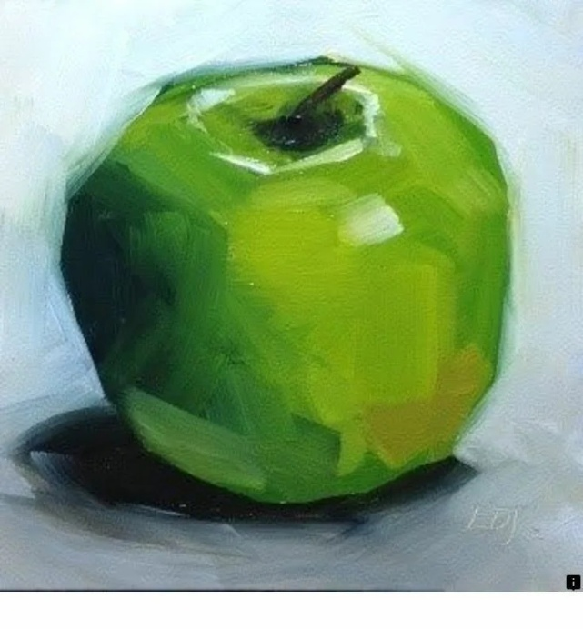
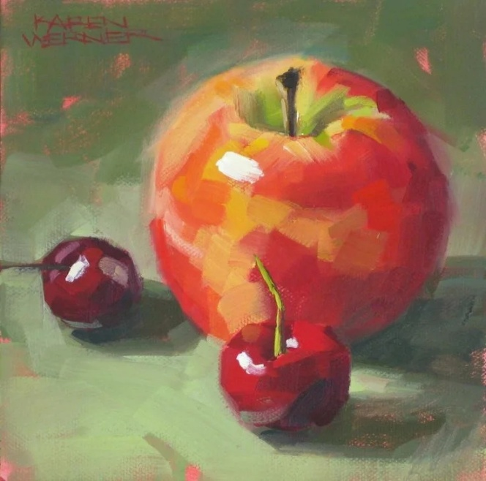
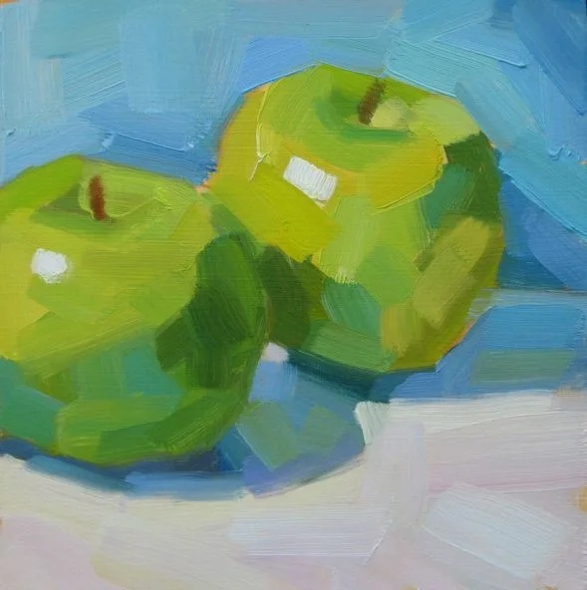
Первый этап – это копирование.
Учащимся предлагается выбрать один из предложенных образцов и выполнить копирование.

Slide 3
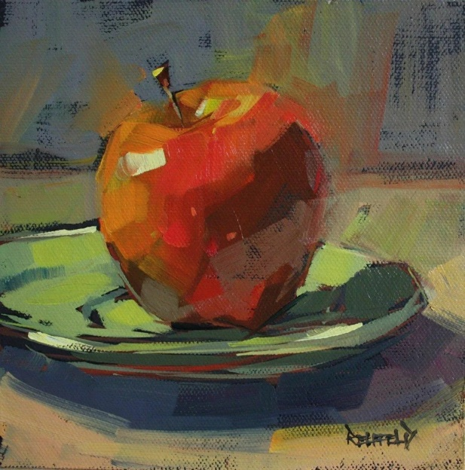
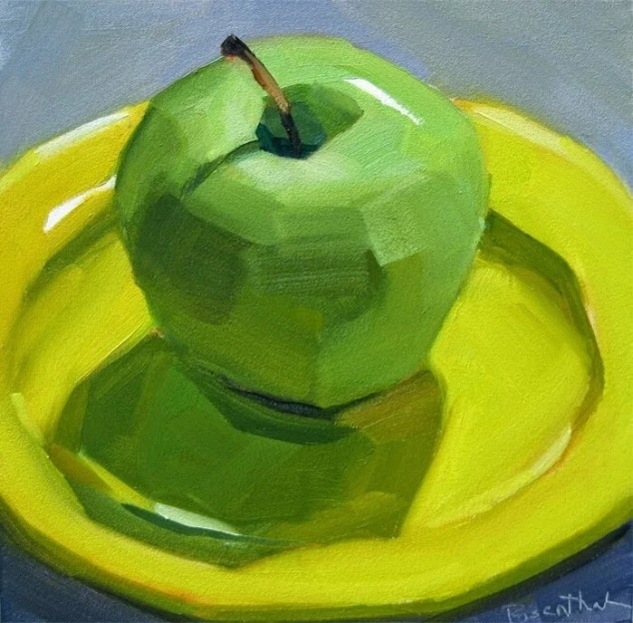
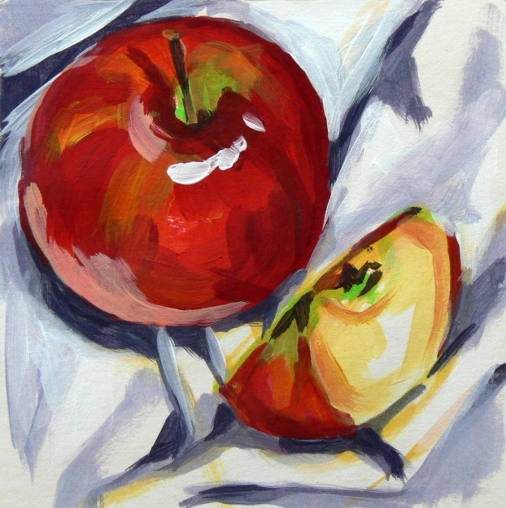
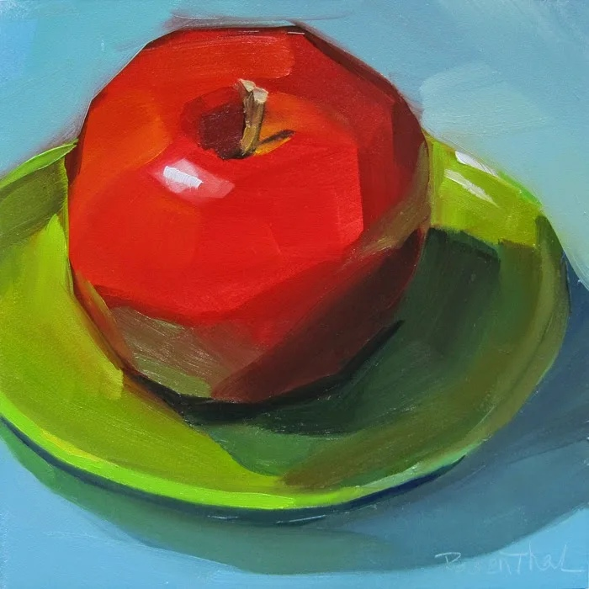
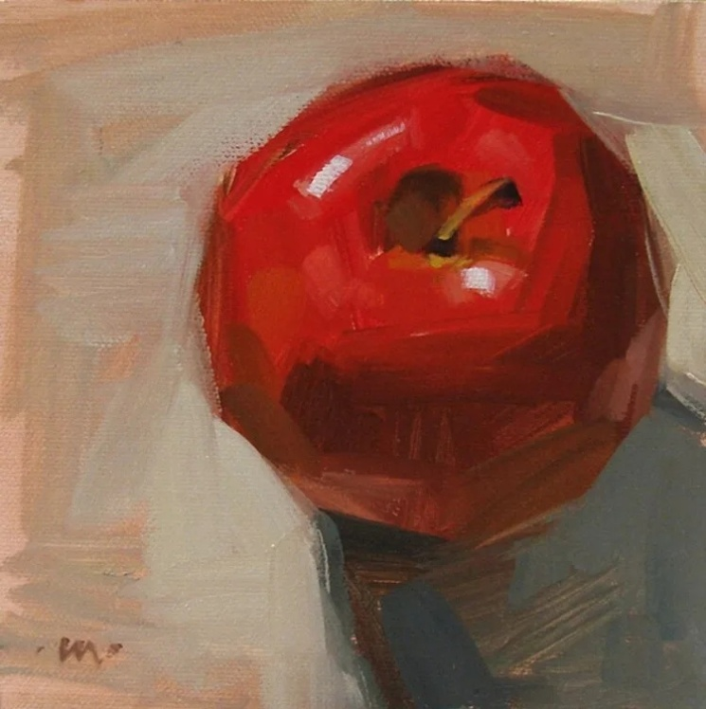

Slide 4
Второй этап – это работа с натуры.
Разместите на постановочном месте небольшой натюрморт, состоящий из 1 яблока на нейтральном, желательно белом фоне. Выставите освещение таким образом, чтобы хорошо были видны все элементы светотени.

Slide 5
Распределение светотени на шарообразной и конусной форме.

Slide 6
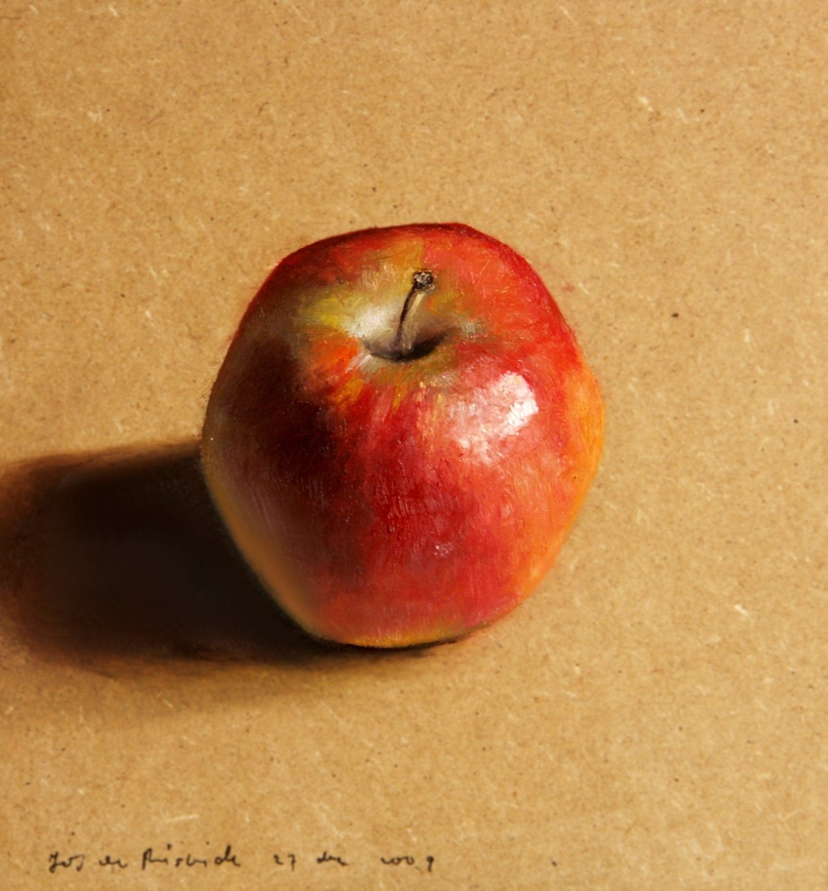

Slide 7
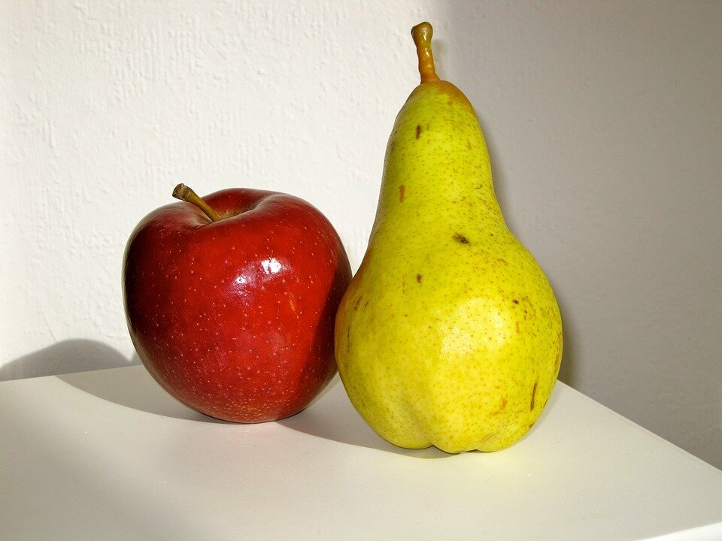

Slide 8
Затем выполните рисунок яблока на листе бумаги. Изобразите падающую тень. Разделите предмет на квадратики по форме предмета. Отметьте все элементы светотени. Затем приступайте к живописному решению, подбирая для каждого квадратика свой оттенок, постепенно затемняя оттенки по мере приближения к тени.

Slide 11
Затем выполните рисунок груши на листе бумаги. Изобразите падающую тень. Разделите предмет на квадратики по форме предмета. Отметьте все элементы светотени. Затем приступайте к живописному решению, подбирая для каждого квадратика свой оттенок, постепенно затемняя оттенки по мере приближения к тени.

Slide 12
Спасибо за внимание

Slide 15
Работы учащихся 2 класса преподавателя Славновой М.А.

Slide 16
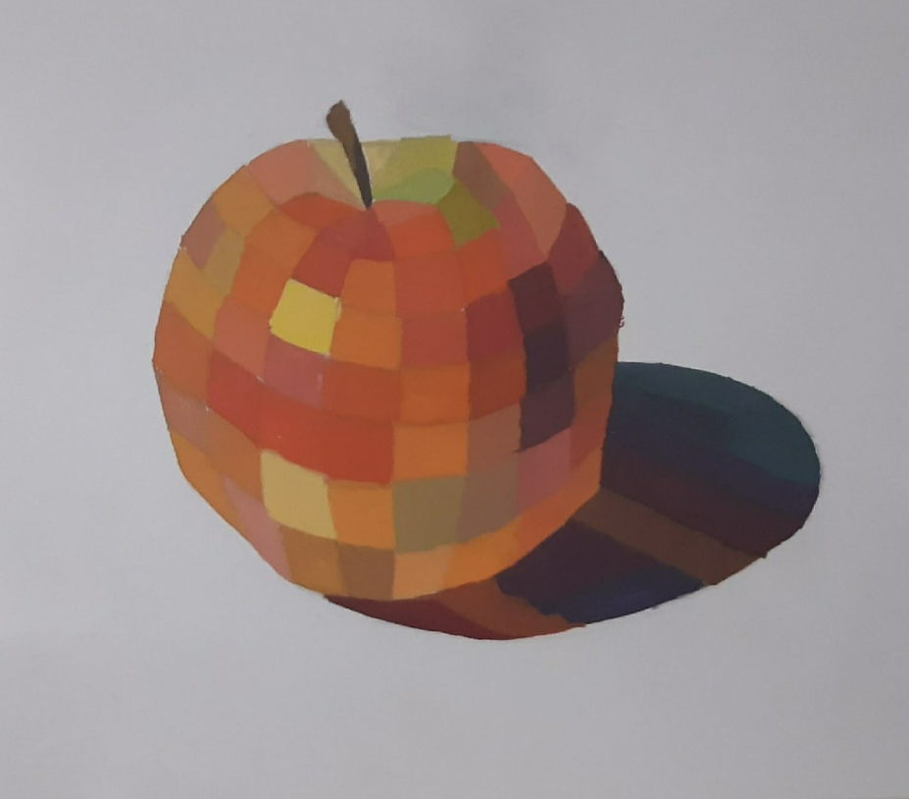
Дьяченко Кристина 12 лет

Slide 17
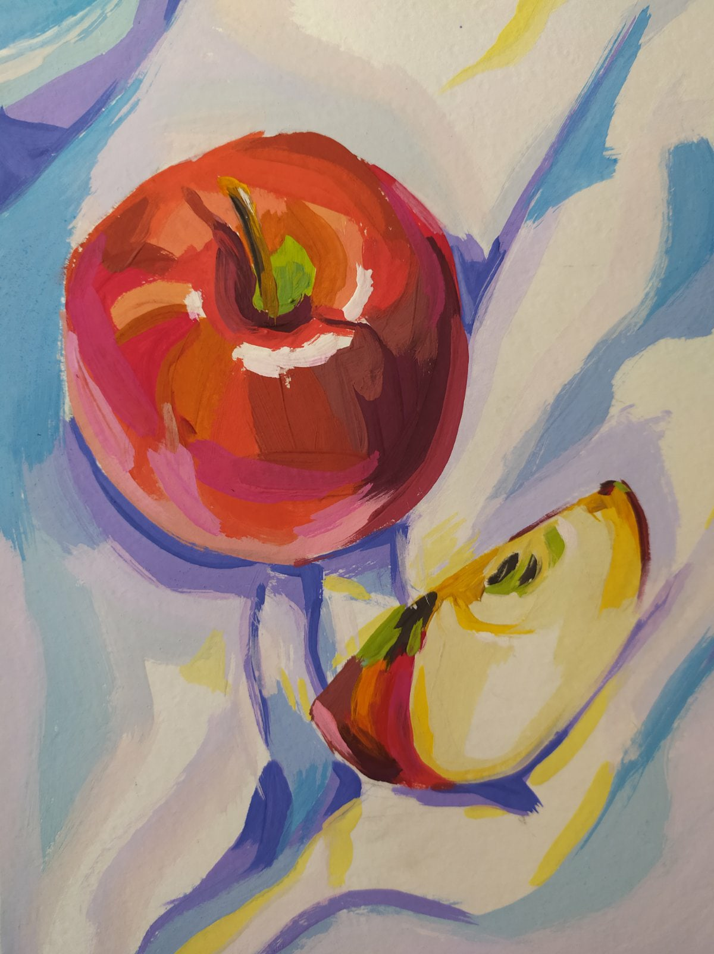
Головачёва Капитолина 11 лет
Чалусова Анастасия 13 лет

Slide 18
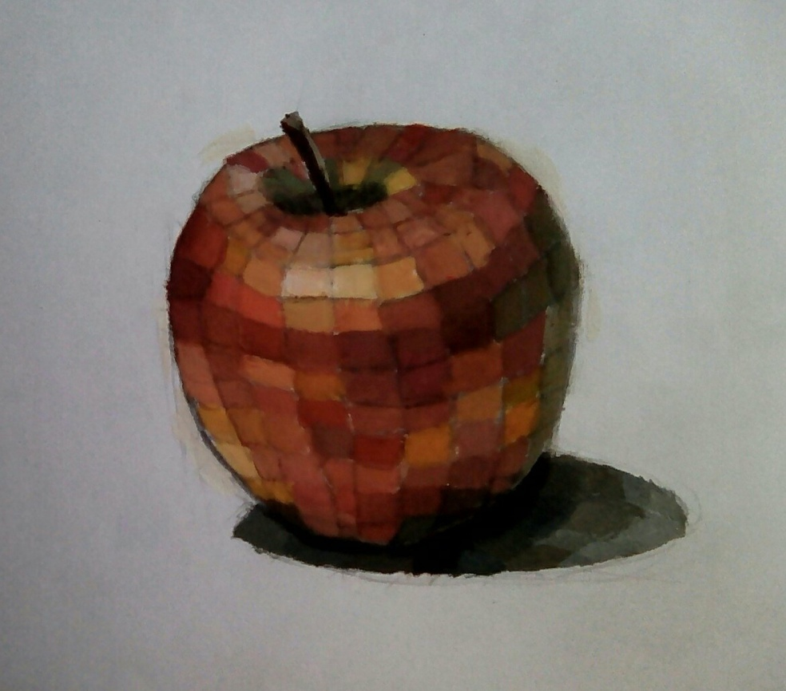
Копирование
Итоговое задание
Прыткова Ксения 14 лет

Slide 19
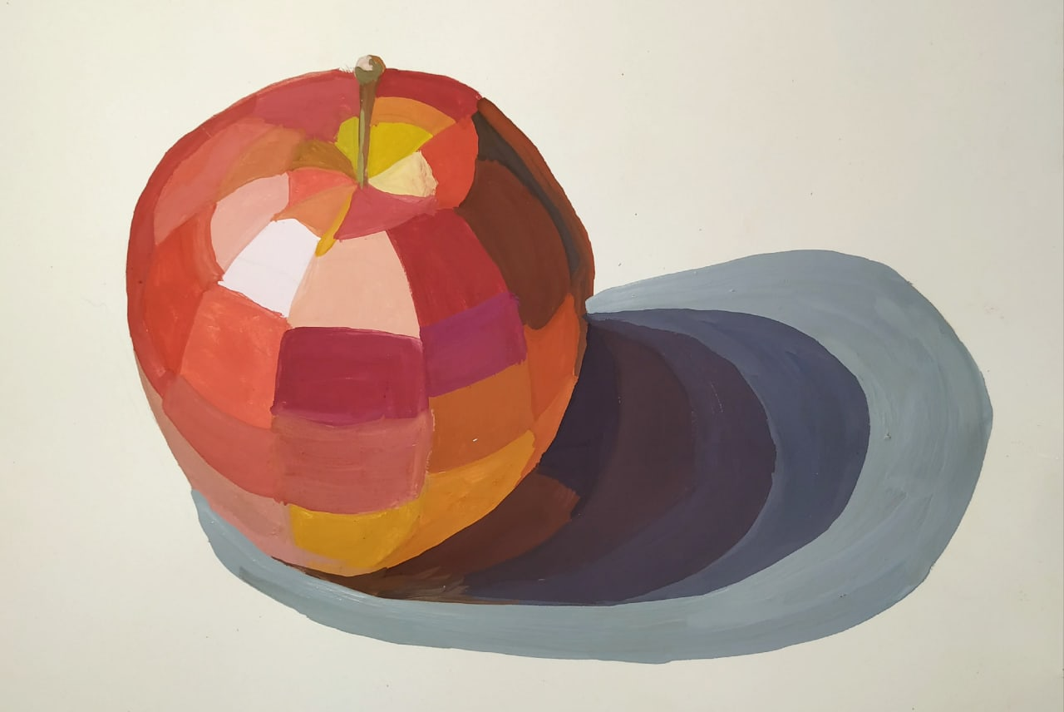
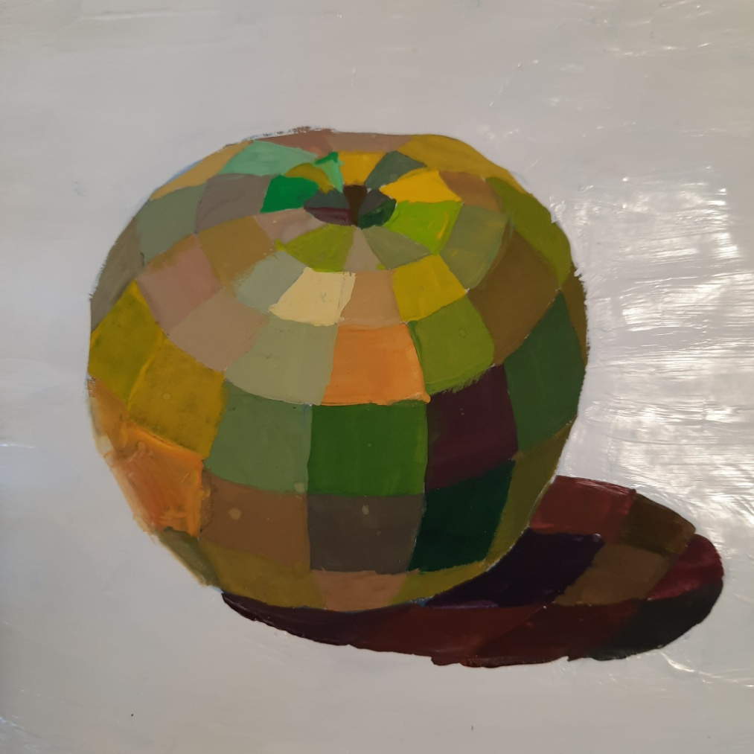
Юдина Валентина 14 лет
Хагай Вероника 13 лет

Slide 20
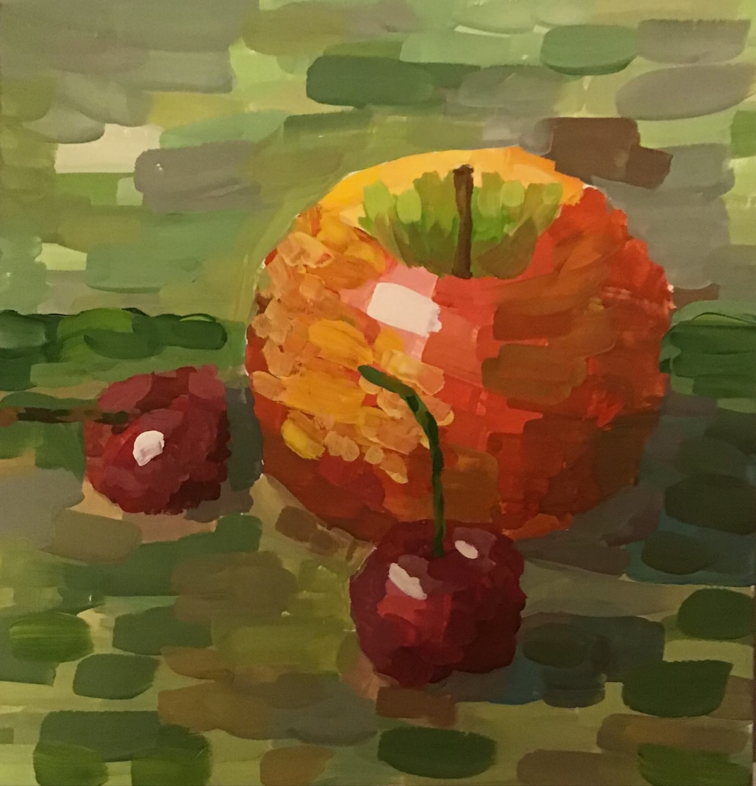
Мурашева Ксения 12 лет

Slide 21
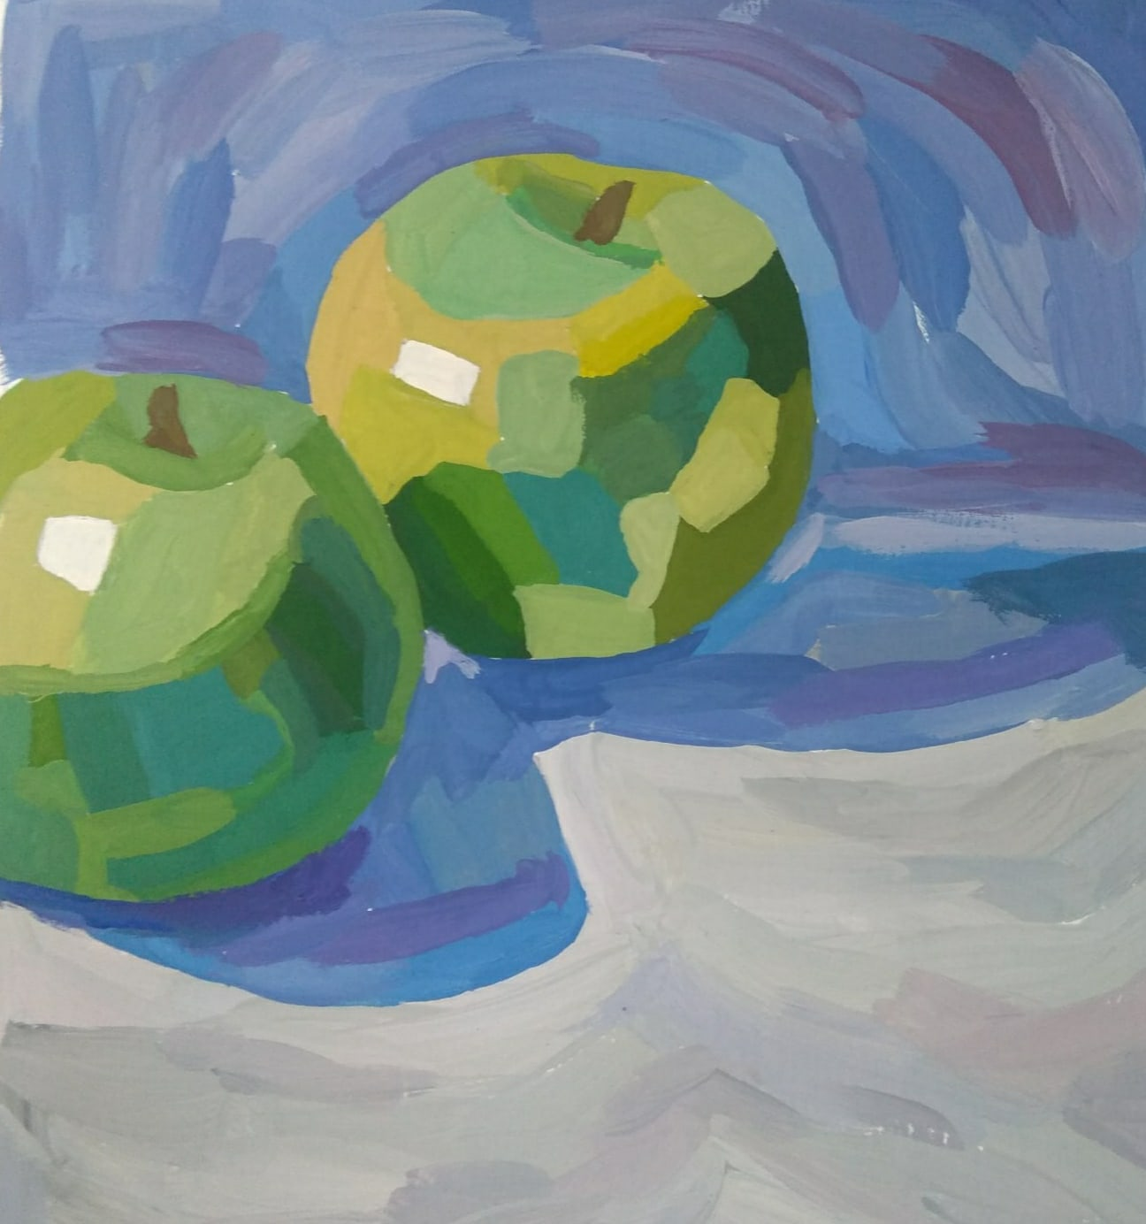
Руденко Виктория 13 лет.

